Slide 1
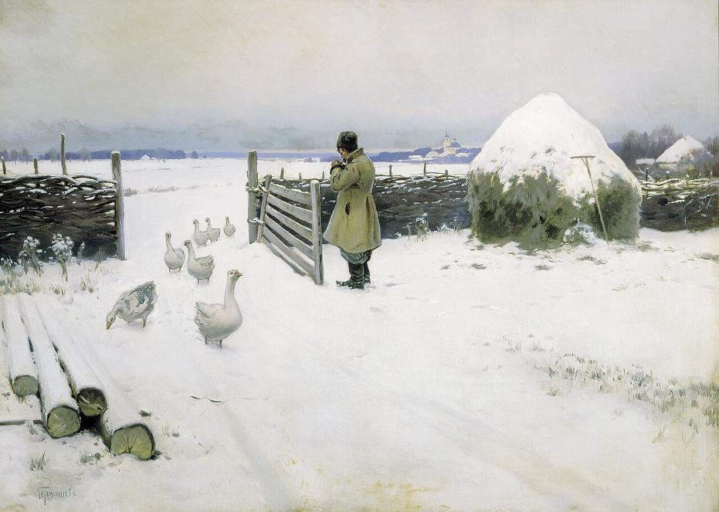
Les Paysages En Hiver N°2
Mikhail Guermachev (ru), Hiver (1897)

Slide 2
La représentation des paysages d'hiver dans l’art en Europe commence au XVe siècle.
Les paysages hivernaux et enneigés n'ont pas été représentés avant le XVe siècle, du fait que la grande majorité des productions étaient religieuses. Les peintres évitaient les paysages en général, pour ces mêmes raisons qu'ils ne trouvaient pas de sujets religieux liés au paysage, à la neige et à l'hiver.
Les premières représentations de la neige en Europe sont apparues aux XVe et XVIe siècles1 Les toiles qui représentent la neige sont le plus souvent des paysages, même si certains de ces travaux impliquent des paysages religieux ou même fantastiques.

Slide 3
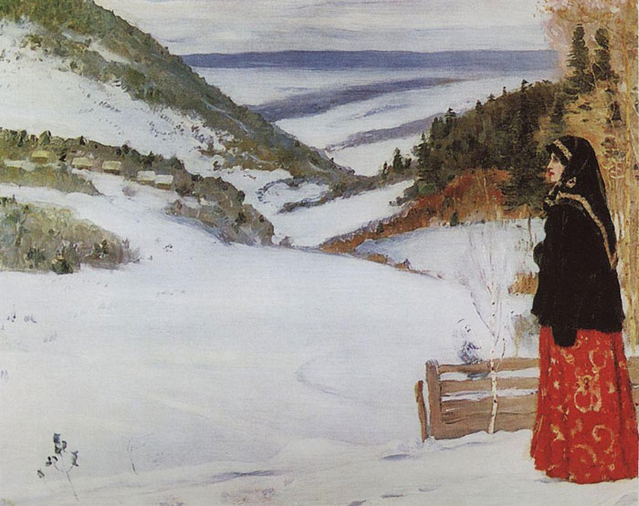
Mikhaïl Nesterov, Paysage d'hiver (1904)

Slide 4
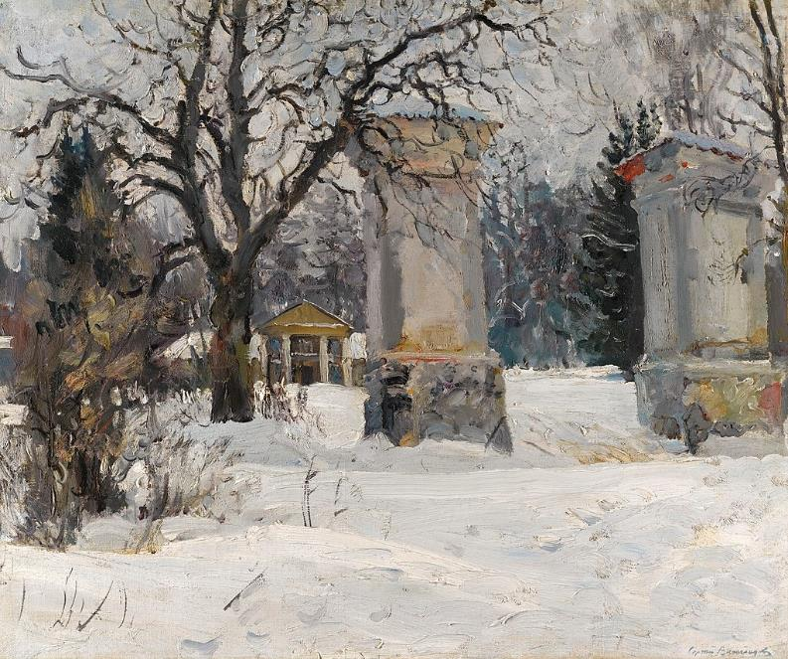
Sergueï Vinogradov, Entrée

Slide 5
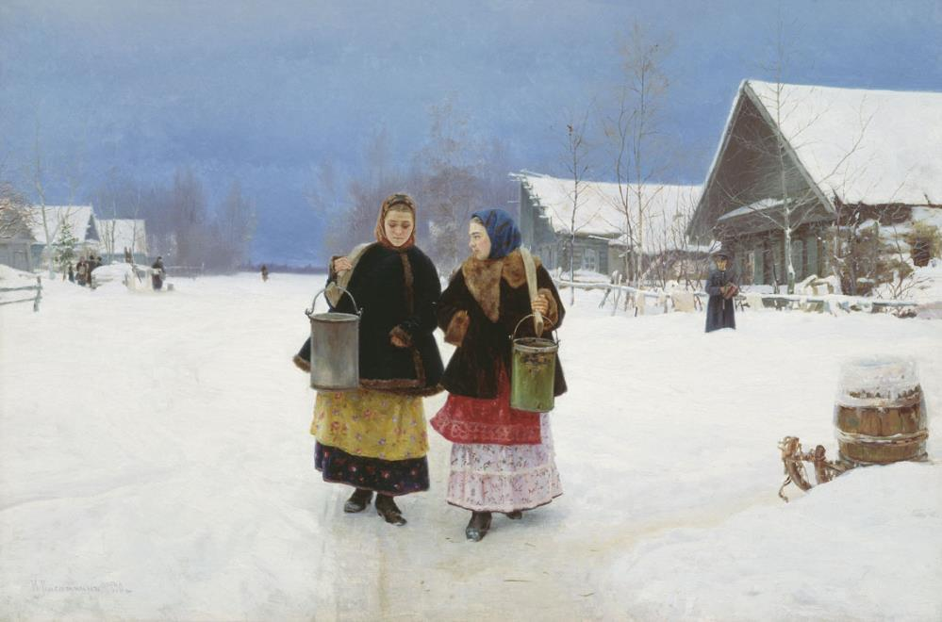
Nikolaï Kassatkine, Les rivales (1890)

Slide 6
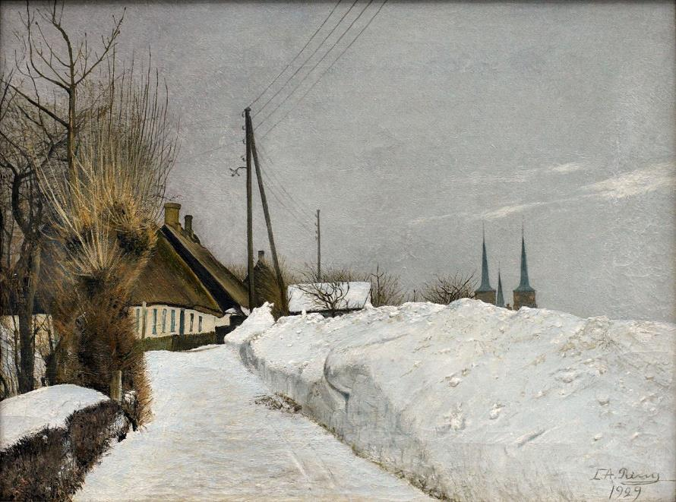
Laurits Andersen Ring, Jour d'hiver à Roskilde (1929)

Slide 7
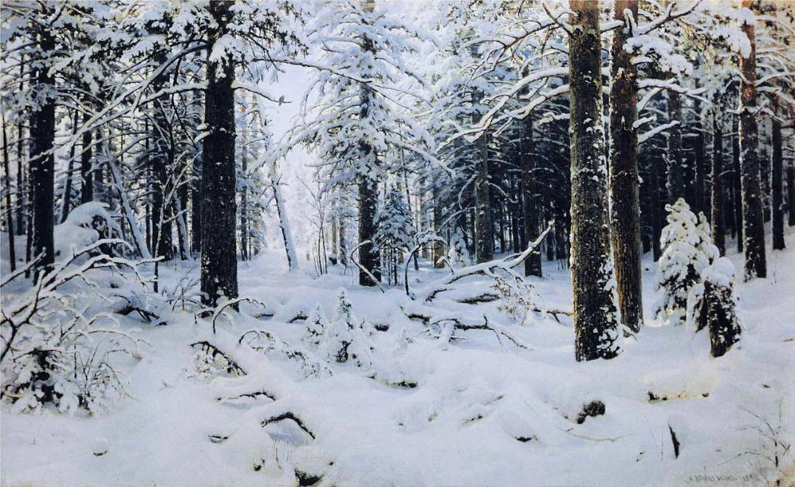
Ivan Chichkine, Hiver, (1890)

Slide 8
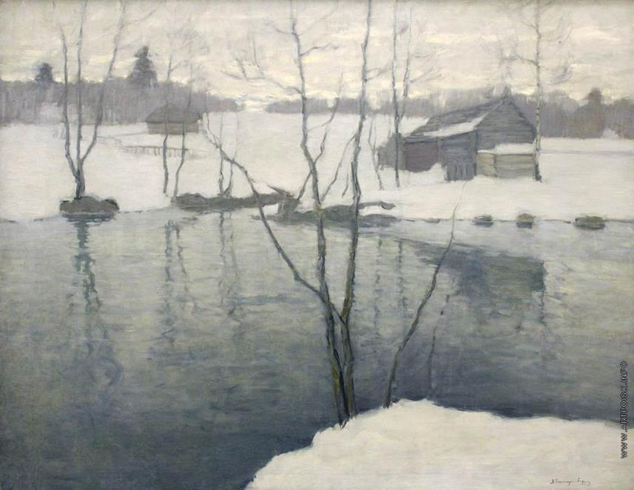
Vitold Bialynitski-Biroulia, Le printemps arrive (c. 1910)

Slide 9
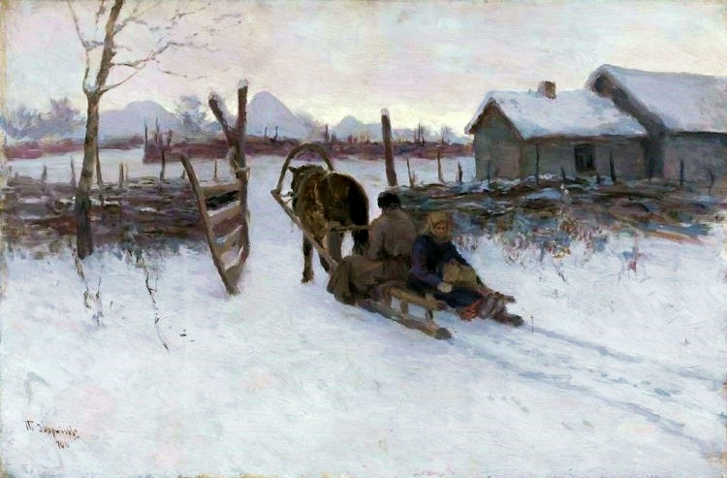
Tit Dvornikov (ru), Ferme et luge (1900)

Slide 10
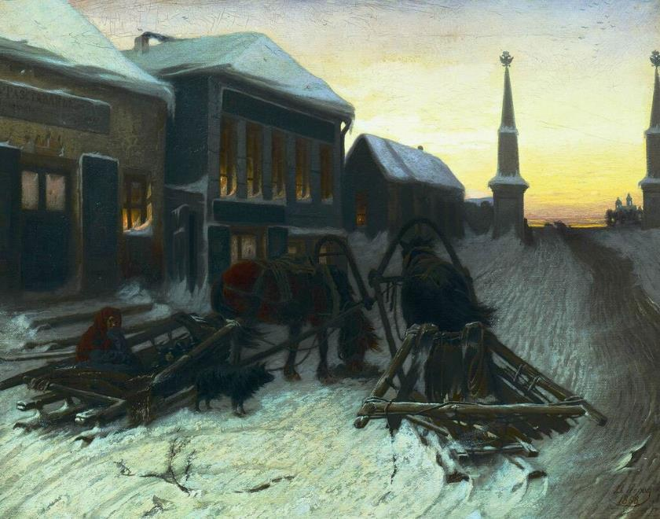
Vassili Perov, Dernière taverne à la porte de la ville (1868)

Slide 11
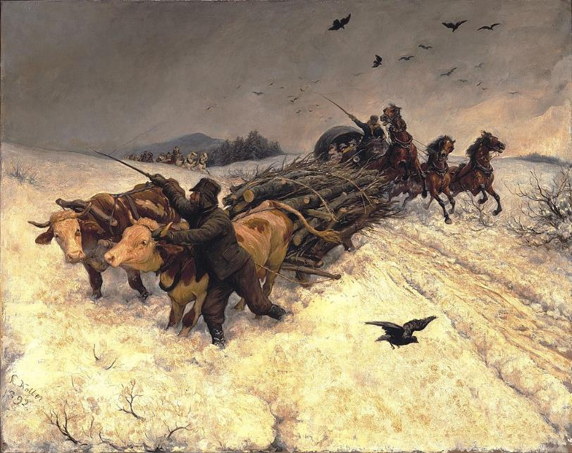
Rudolf Koller, Promenade en traineau (1892)

Slide 12
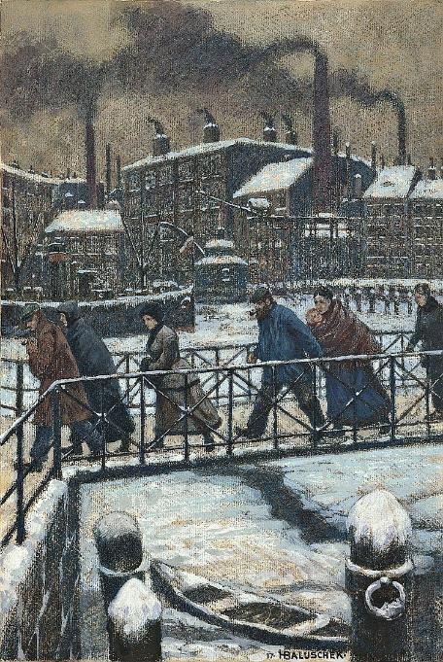
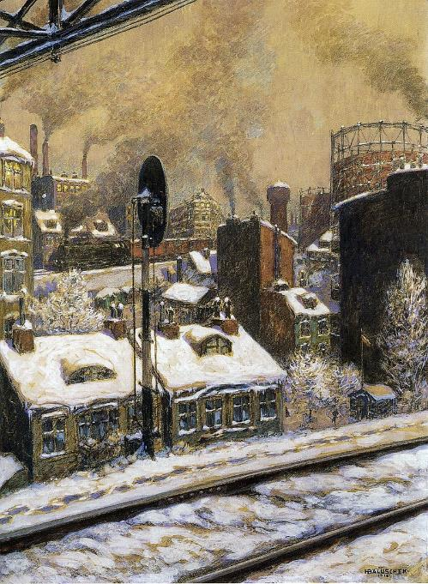
Hans Baluschek, Hiver (1917)
Hans Baluschek, Neige profonde (1918)

Slide 13
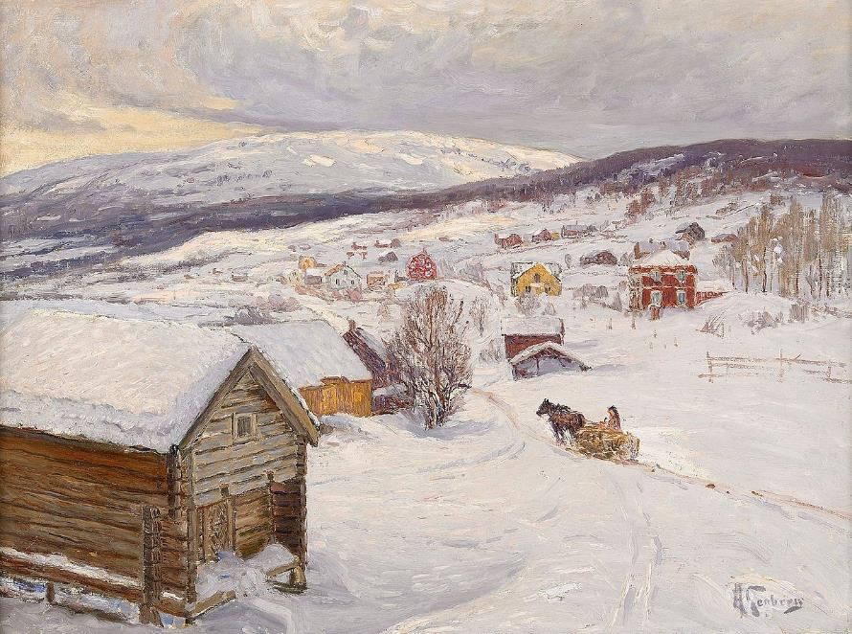
Anton Genberg (sv), Après-midi.

Slide 14
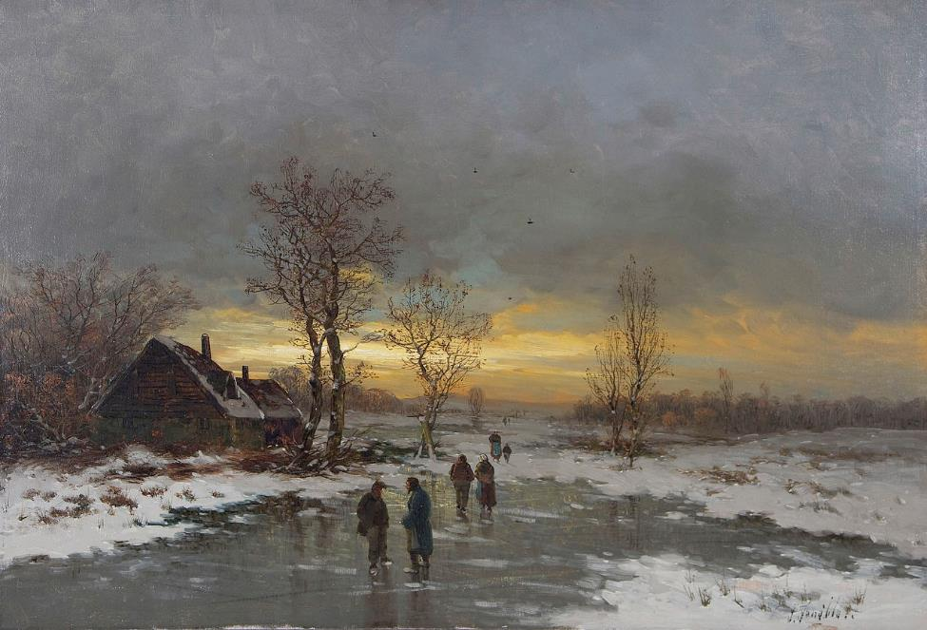
Johann Jungblut, Paysage d'hiver (1885)

Slide 15
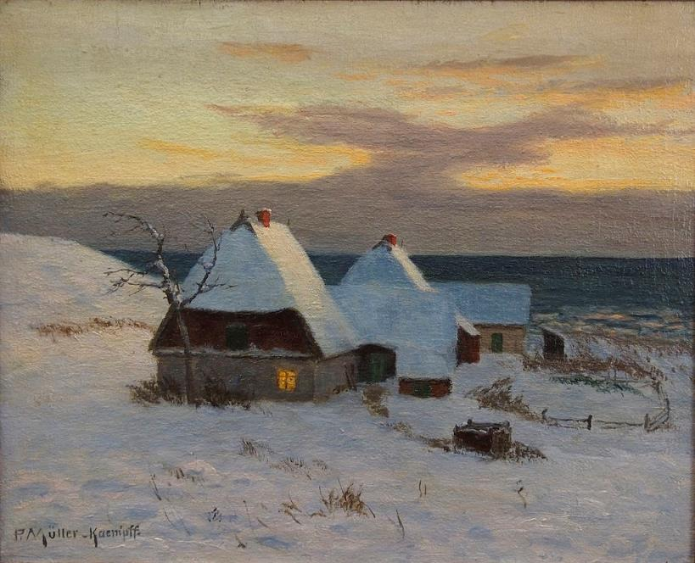
Paul Müller-Kaempff, Hiver, Darss Peninsula

Slide 16
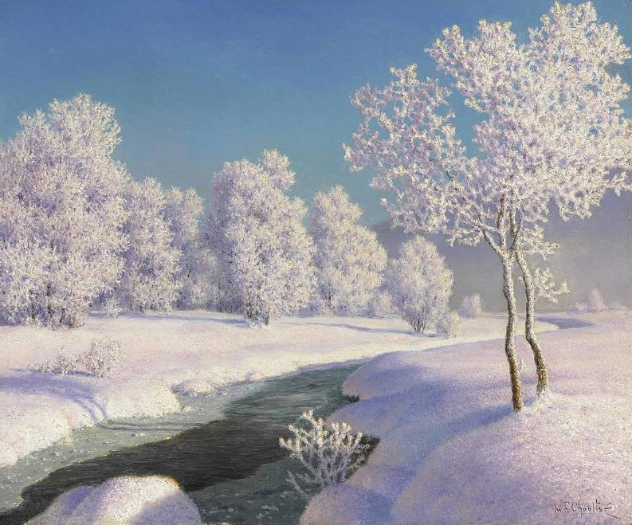
Ivan Choultsé, Matin d'Hiver

Slide 17
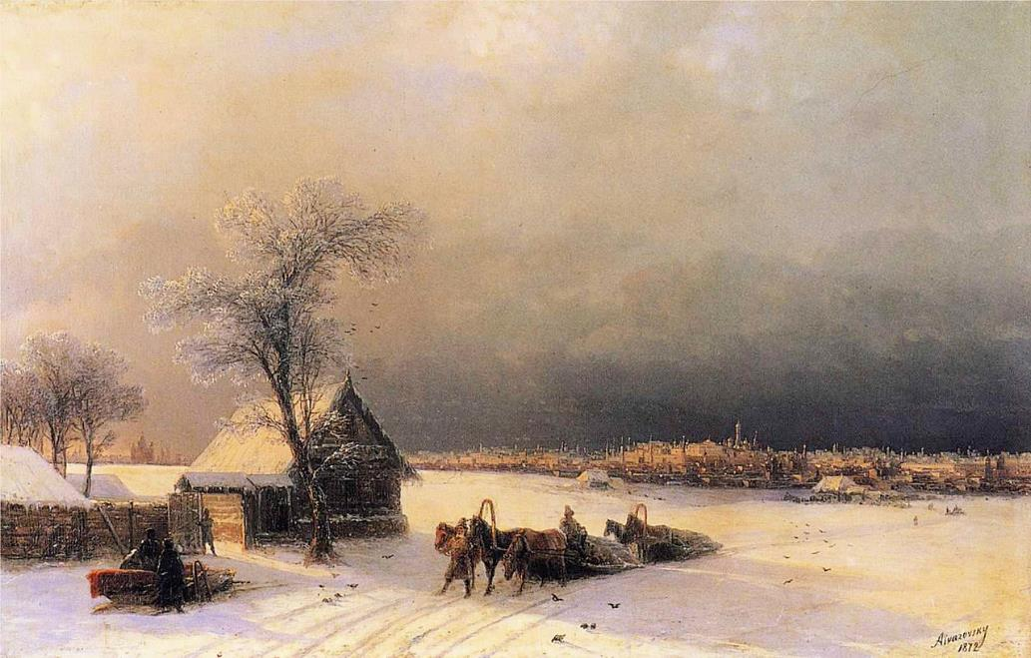
Ivan Aïvazovski, Moscou depuis le mont des moineaux 1872

Slide 18
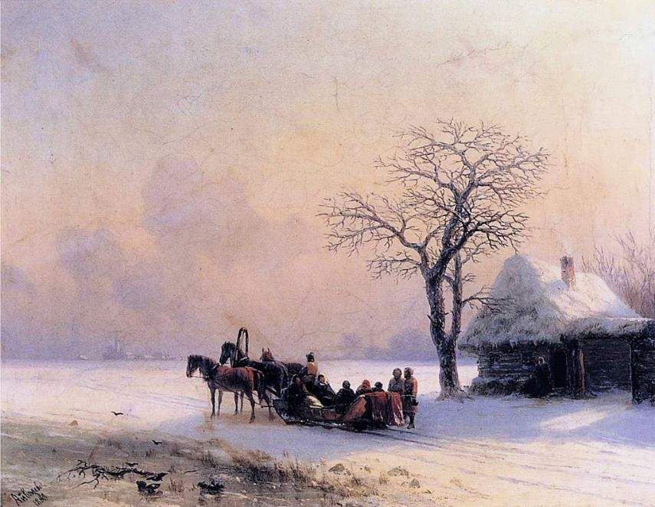
Ivan Aïvazovski, Petite Russie (1868)

Slide 19
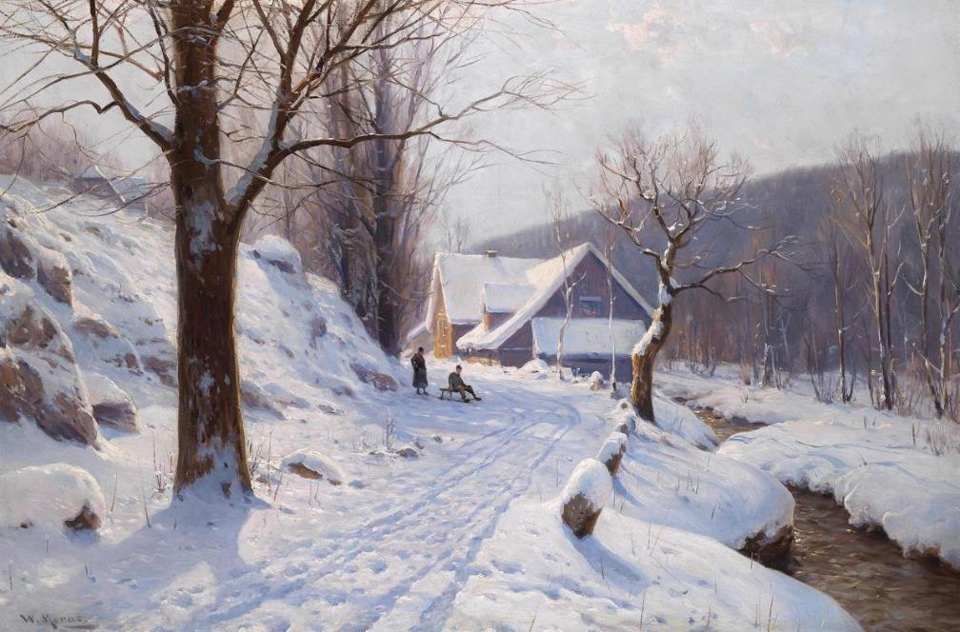
Walter Moras: Luge un jour ensoleillé

Slide 20
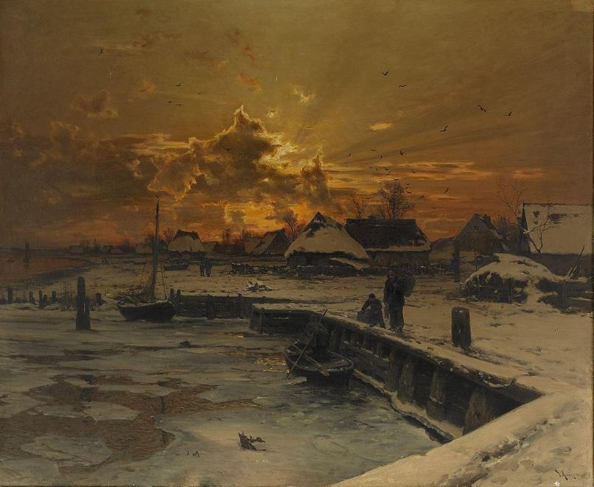
Walter Moras, Village de pêcheurs en hiver -1886

Slide 21
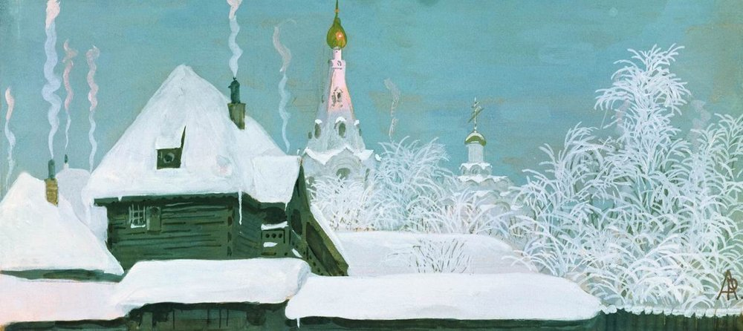
Andreï Riabouchkine, Matinée d'hiver (1903)

Slide 22
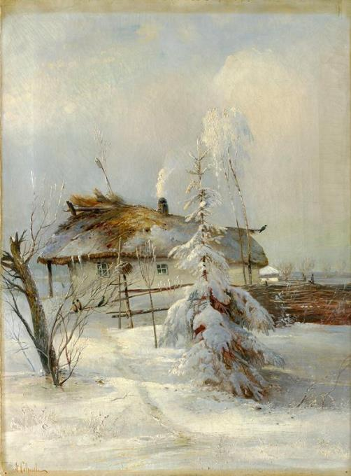
Alexeï Savrassov, Hiver (1873)

Slide 23
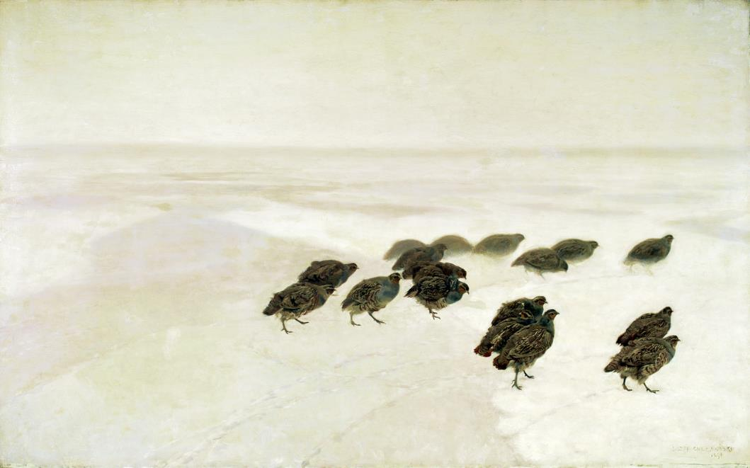
Józef Chełmoński, Perdrix dans la neige, 1891

Slide 24
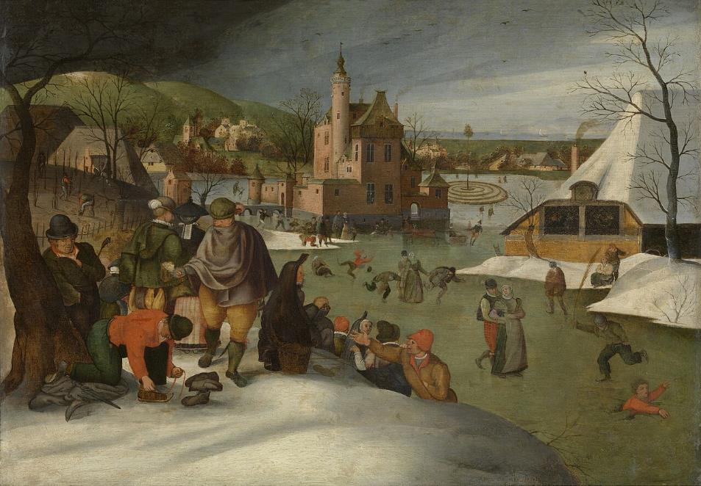
bel Grimmer, Hiver, 1607, 33 x 47 cm, Anvers, musée des Beaux-arts.

Slide 25
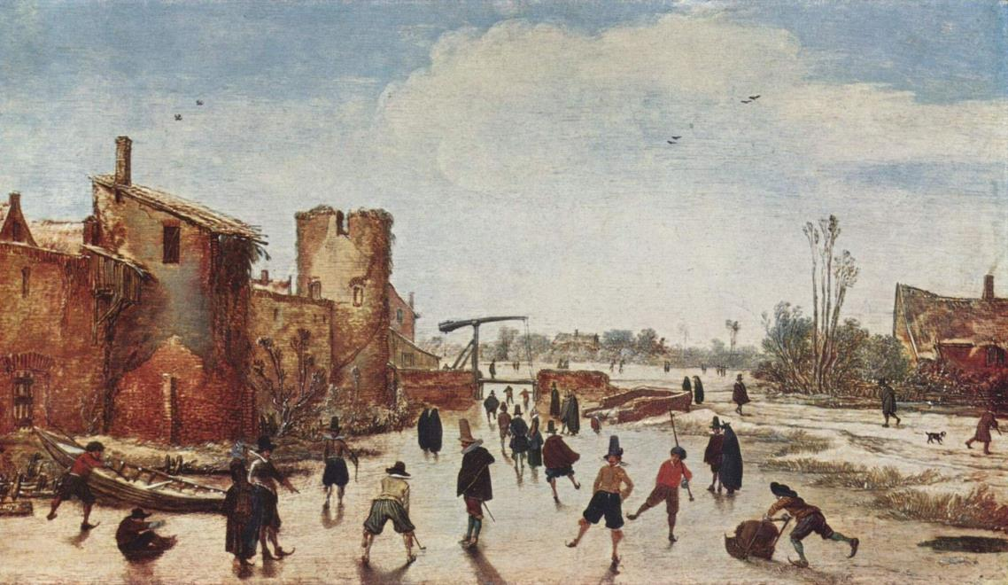
Esaias van de Velde, 1618, 29 × 50 cm, Munich, Alte Pinakothek. - 1618

Slide 26
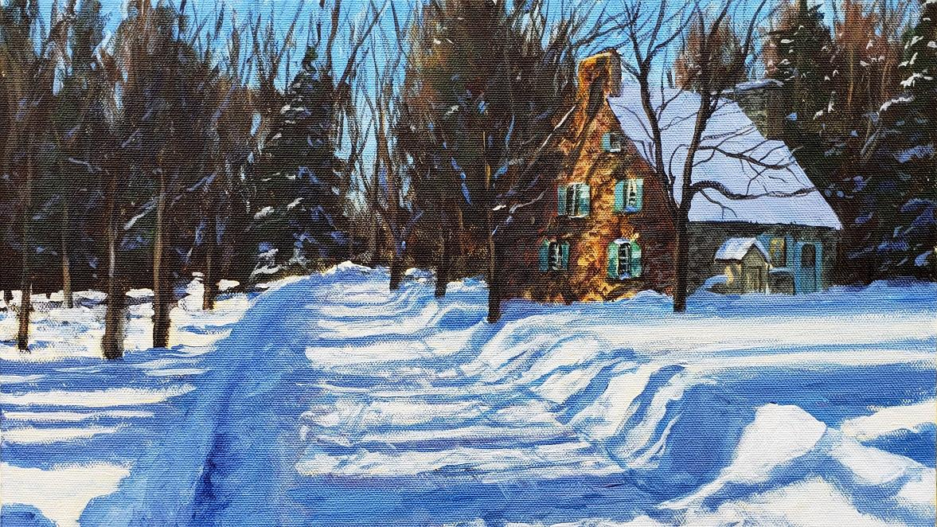
Paysage d’Hiver en Peinture Acrylique

Slide 27
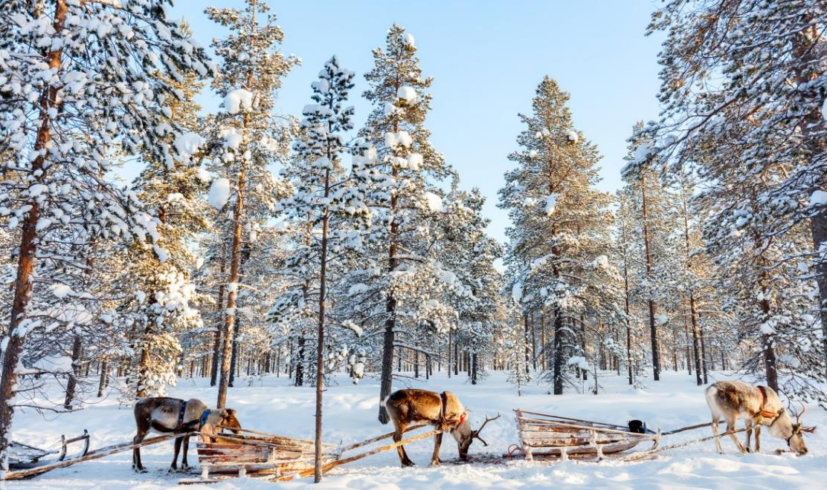
Laponie Finlandaise en hiver

Slide 28
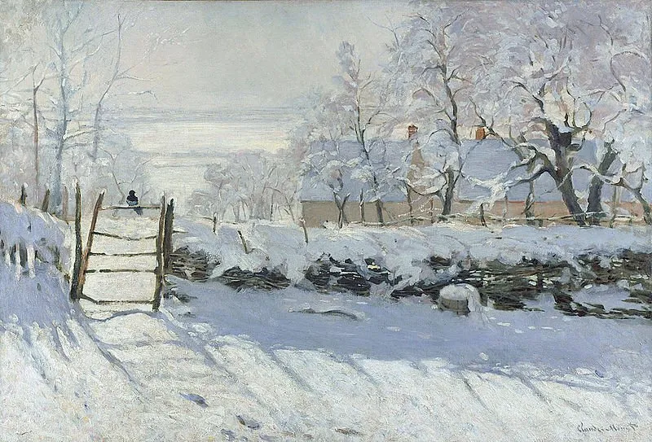

Slide 29
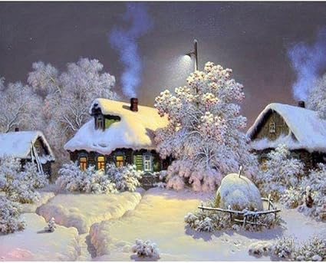
Lorient Vous A Présenté Les Paysages En Hiver N°2
Les Images Et Le son Du Net
Merci De Votre Visite
Daniel
Paysages En Hiver

